Slide 1
Obitelj Vergottini

Slide 2
IZRADILI:
Dora Hrvatin, Jan Radojkovic, Aleksandar Šesto
Osnovna škola Finida, Poreč

Slide 3
Sadržaj:
1. Uvod
1.1. Plemićke obitelji Poreča
2. Dolazak obitelji u Poreč
3. Uspon obitelji Vergottini
4. Vergottini (općenito o obitelji)
5. Istra pod Napoelonom
6. Istra pod Austo-Ugarskom
6.1. Republika Svetog Marka
6.1. Risorgimenta
6.3. Gradolnačelnik Poreca
7. Polesini

Slide 4
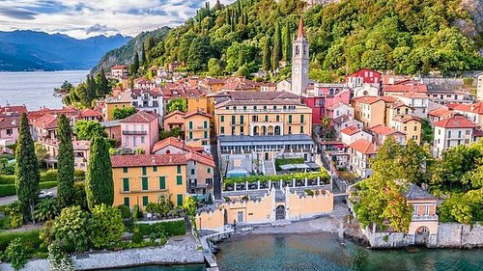
1. Uvod
Tokom 17. stoljeća u Istri je vladala epidemija kuge. Većina stanovništva je podlegla bolesti.
Mletačka republika je zbog toga naseljavala ljude u Istru radi popunjavanja radne snage.
Jedan od tih imigranata bio je Bartolomeo Vergottini.

Slide 5
1.1. Plemićke obitelji Poreča
U Poreču je živjelo oko 15 plemićkih obitelji .
Znamo za par njih, a većini je nepoznato ime .
Neke od plemićkih obitelji Poreča : Lione,Monfalcon,Parenzan,Vergottini,Sinčić i Polesini .

Slide 6
2. Dolazak obitelji u Poreč
Prvi tragovi obitelji Vergottini u Istri sežu u 17. stoljecu, gdje se pojavljuju kao trgovci.
Uskoro su pripali skupini gradana koji su posjedovali značajnu količinu zemlje.

Slide 7
3. Uspon obitelji Vergottini
Do sredine 18. stoljeća obitelj Vergottini je imala značajno bogatstvo, a potkraj 18. stoljeća bili su među najmoćnijim posjednicima zemljišta u Porečkom kraju.
Antonio Vergottini (1716.-1798.):
Studirao na sveučilištu u Padovi, gdje je diplomirao teologiju 1742. godine.
Kasnije je pripadao vijeću porečke vlastele, a njegov rodak Nicolo Vergottini je postao dio pulskog plemićkog vijeća.

Slide 8
4. Vergottini (općenito o obitelji)
Od 18. stoljeća sva su djeca imala privilegiju studiranja.
Nicolo Vergottini (1716.-1798.)
Bartolomeo Vergottini (1759.-1801)
Giuseppe Vergottini (1760.-1835.)
Sva trojca su završila pravni studij na sveučilištu u Padovi

Slide 9
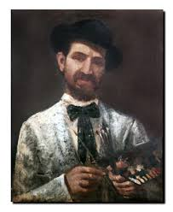
5. Istra pod Napoelonom
Istra je bila pod Napoleonovom vlašću 9 godina.
Giusseppe Vergottini je blisko surađivao s Angelom Calafatiem

Slide 10
6. Istra pod Austo-Ugarskom
Nakon sloma Napoleonove vlasti Istra se vraća Austriji.
Beč je službeno potvrdio titulu obitelji Vergottini 1829. godine.
Od tada je prefiks 'de' dodan. (famiglia de Vergottini)
Zajedno s obiteljima Polesini i Becich, dominirali su društvenim i gospodarskim životom Poreča.

Slide 11
6.1. Republika Svetog Marka
Godine 1848., pod vodstvom Danielea Manina, u Veneciji.
Nicolo de Vergottini(1797.-1859.):
imenovan je ministrom unutarnjih poslova, ministrom policije i javnog reda.
Godine 1849. Republika Svetog Marka došla je kraju, zato što je u gradu izbila kolera.

Slide 12
6.2. Risorgimenta
Giuseppe de Vergottini (1815.-1884.), Nicoloov brat, bio je zastupnik u pokrajinskom saboru Istre, 1861. godine poslanici su odbili poslati zastupnike u Beč.

Slide 13
6.3. Gradolnačelnik Poreča
Giuseppe de Vergottini(1815.-1884.) kasnije je bio dvanaest godina gradonačelnik Poreča.
Bio je vrlo popularan gradolnačelnik među građanima, pa su imenovani trg i cesta koji vode do Ville de Vergottini.
Danas se ta ulica zove Ljubljanska.

Slide 14
7. Polesini
Obitelj Polesini je najznačajnija obitelj Poreča.
Dolazila je iz Motovuna.
Sagradili su brojne vile,trgove...
Bili su vrlo utjecajni u politici, kulturi i znanstvenom životu Poreča.
Gian Paolo (1818-1882 ) prvi predsjednik pokrajinskog sabora Markgrofovije Istre.

Slide 15
Posjet u Zavičajni muzej Poreštine
Učenici su posjetili Zavičajni muzej te obišli posjede plemića u gradu te dobili opsežno predavanje o plemičkim obiteljima Poreča, osobito kako se razlikuju po grbovima. Za obitelj Vergottini se pričalo da su bili škrti i sebični što je posebno ostalo u sjećanju, za razliku od obitelji Polesini koja se pamti kao dobrohotna u svojim radnjama i vladanjima.
Svaki grb ima duboko značenje i uvijek postoji neka 'baza' za grbove koja se može modificirati i ukrašavati (nijedan grb nije isti jer svaka obitelj ima drugačiji grb).

Slide 16
Podaci iz muzeja (D. Munda)...............
Kada upotrijebimo izraz plemići ili plemstvo, mislimo na visoki i povlašteni društveni sloj ili stalež koji se pojavljuje u brojnim europskim državama tijekom srednjeg i novovjekovnog razdoblja. Moć plemstva temeljila se na vlasništvu nad zemljišnim posjedima te na određenim privilegijama koje su stekli tijekom povijesti, a koje su postale nasljedne i dodijeljene su od strane nekog vladara ili države.
Ako govorimo samo o porečkim plemićima, moramo razlikovati barem dvije kategorije: one koji se pojavljuju već tijekom 14. i 15. stoljeća (dakle, u kasnom srednjem vijeku) i one koji su se doselili u naš grad tek tijekom 17. i 18. stoljeća (novovjekovno razdoblje).
Ono što je zajedničko plemićkim obiteljima iz 14. i 15. stoljeća te onima iz 17. i 18. stoljeća jest njihov zajednički nazivnik – Mletačka Republika (Venecija), koja je morala potvrditi svaku plemićku titulu dodijeljenu od strane porečkog Vijeća građana. Poreč je prvi istarski grad koji se 1267. stavio pod zaštitu Venecije (i ostat će pod njezinom zaštitom sve do kraja same Mletačke Republike 1797. godine), čime se iz grada obrtnika, zanatlija i malih trgovaca pretvorio u grad bogatih trgovaca, od kojih će nekima biti dodijeljena plemićka titula.
Vrlo su rijetke porečke obitelji koje su plemićki status baštinile više stoljeća, odnosno one koje se pojavljuju u povijesnim izvorima već tijekom 14. i 15. stoljeća i čiji se razvoj može pratiti sve do kasnog novovjekovnog razdoblja. Općenito, povijesni izvori o plemićkim obiteljima Poreča vrlo su neujednačeni. O nekim obiteljima znamo mnogo i možemo dobro rekonstruirati njihovo obiteljsko stablo (npr. Polesini), dok o drugima imamo vrlo malo podataka, koji su često i nepotpuni.
Paradoksalno je da se u glavnoj porečkoj ulici nalazi jedna od najljepših gotičkih palača u gradu, s grbom obitelji, inicijalima A F i godinom njezine gradnje (1473.), a ipak ne znamo kojoj su plemićkoj obitelji taj grb i ta palača pripadali. To je tipičan primjer neujednačenosti izvora koje imamo o porečkim plemićima.
Kako se uopće moglo postati plemići grada Poreča? Da biste dobili status plemića u Poreču, morali ste biti članovi Vijeća građana. U Poreču se već u 13. stoljeću formiralo Vijeće građana (Consiglio nobile), glavni organ komunalne gradske vlasti. Budući da je naš grad, zajedno s Pulom, najstariji u Istri (osnovali su ga Rimljani prije 2000 godina), biti član Vijeća građana tijekom srednjeg i novovjekovnog razdoblja bila je velika privilegija i donosila veliki prestiž.
Ulazak u Vijeće građana najčešće biste „kupili“, odnosno uplatili dogovorenu svotu novca u gradsku blagajnu ili financirali neke javne radove u gradu (obnovu rive, gradskog trga, zidina i slično). Međutim, jednom kada bi porečko vijeće, odnosno stari vijećnici, usvojilo molbu novog plemića, on nije odmah postajao član tog vijeća sve dok mletački Senat u Veneciji ne bi potvrdio odluku porečkih vijećnika.
Zašto je ulazak u Vijeće građana bio toliko važan? Prije svega, jer je plemićka titula povećavala ugled pojedinca i imidž njegove obitelji. Osim toga, ulaskom u to vijeće mogli ste izravno utjecati na razvoj grada i štititi interese svoje obitelji. Kada bi se u grad doselili neki bogati trgovci ili obrtnici, oni su težili tome da uđu u Vijeće građana i postanu plemići kako bi mogli izravno sudjelovati u upravljanju gradom.
Svaka porečka plemićka obitelj imala je svoj grb, koji je najčešće sama odabrala. Nakon što joj je dodijeljena plemićka titula, ime nove obitelji upisivalo bi se u Zlatnu knjigu (Libro d'oro), a pokraj imena nacrtao bi se pripadajući grb. Svaka obitelj smjela je imati samo jedan grb, koji je mogao biti sličan, ali nikada potpuno identičan nijednom drugom porečkom grbu.

Slide 17
Barokna palača Sinčić izgrađena je krajem 17. i početkom 18. stoljeća te se smatra najljepšom palačom takvoga tipa u Poreču. Za njezinu su gradnju djelomično iskorišteni objekti iz prethodnih razdoblja, što potvrđuju ostaci romaničkih zidova vidljivi na pročelju i zapadnom zidu palače. Arhitektonski ju karakteriziraju zaobljene, mekane linije s balkonima, što je čini tipičnim primjerom barokne građevine tog perioda. Na ulaznom portalu uklesani su inicijali graditelja palače A S (Antonio Sinčić) i zvijezda repatica, koja je služila kao grb obitelji.
Ono što ovu palaču posebno karakterizira jest unutrašnji raspored prostorija – veliki središnji salon i po četiri manje prostorije sa svake strane, raspored koji se ponavlja na svim etažama. Takav je tip palače bio toliko karakterističan za istarske plemiće toga vremena da je u Veneciji postojala uzrečica: „Quattro stanze e un salon že la caža de un sčavon“ („Četiri sobe i jedan salon – to je kuća jednog Slavena (Istarskog plemića)“).
Obitelj Sinčić potječe iz Dalmacije, najvjerojatnije s otoka Brača, a na područje Poreštine doselila se tijekom 16. stoljeća. Prvo su živjeli u Višnjanu, gdje se i danas nalazi Plača Sinčić, da bi tijekom 17. stoljeća stekli status građana, a potom i plemića grada Poreča. Od 1952. godine palača Sinčić postaje sjedište gradskog muzeja, današnjeg Zavičajnog muzeja Poreštine.
Oporuke – najvažniji povijesni izvor o porečkim plemićima
Najvažniji povijesni izvor za proučavanje porečkih plemića zasigurno su oporuke ili testamenti. Na temelju njih možemo ne samo rekonstruirati obiteljska stabla brojnih plemićkih obitelji, već i steći uvid u odnose unutar obitelji i mentalitet tadašnjih plemića.
Općenito, muški potomci smatrani su znatno važnijima od ženskih, a prvorođeni sin uvijek je imao poseban status u obitelji. Zanimljivo je primijetiti da je odnos između oca i sina (posebno prvog muškog potomka) bio važniji od odnosa između supružnika. Prvorođenac je nasljeđivao najveći dio obiteljske imovine i postajao nositelj obiteljske loze, što je često dovodilo do sukoba, animoziteta i narušavanja obiteljske harmonije.
Roditelji su kćeri nastojali udati što prije, pri čemu su brakovi sklapani isključivo iz interesa – kako bi se učvrstile nove obiteljske veze među plemićima. Ljubav je pritom rijetko imala važnu ulogu. Međutim, iako se danas preljub i izvanbračne veze osuđuju, tadašnji plemići bili su znatno blaži prema tom fenomenu. Bilo je sasvim uobičajeno da se „prava ljubav“ potraži izvan bračne zajednice, pod uvjetom da pritom nisu bili ugroženi imovina, nasljedstvo i društveni ugled obitelji. Vanbračna djeca nisu smjela biti priznata.
Ako bi otac umro, brigu o maloljetnim sestrama preuzimali bi sinovi, odnosno braća. Obiteljska imovina ostajala je muškoj djeci, dok su se kćeri „isplaćivale“ mirazom – u obliku novca ili imovine prilikom udaje. Nerijetko se događalo da bi braća, nakon smrti oca, „nagovorila“ sestru da se zaredi kako ne bi morali dijeliti nasljedstvo.

Slide 18
Najuglednija, najmoćnija i vjerojatno najvoljenija porečka plemićka obitelj bila je obitelj Polesini. Od sredine 18. stoljeća pa sve do njihova odlaska iz Poreča nakon Drugog svjetskog rata, duboko su utjecali na politički, kulturni, vjerski i gospodarski razvoj našega grada.
Renomirana istarska plemićka obitelj, podrijetlom iz Motovuna, dva je stoljeća bila nastanjena u Poreču. Polesinijevi su stekli plemstvo prije nego što su se doselili u Poreč. Prvi poznati pripadnik te obitelji, koji se spominje u pisanim izvorima oko sredine 13. stoljeća, jest Gastaldo de Polesini iz Motovuna.
Polesinijevi su bili građani Motovuna od 1378., plemići Kopra od 1677., Pule od 1722. i Poreča od 1788., kada su stekli titulu markiza, koju im je dodijelila Mletačka Republika. Bili su vlasnici brojnih imanja u Istri, uglavnom na području Motovuna i Poreštine. Među najvažnijima na području Poreštine ističu se gospodarski kompleks Sv. Ivana kod Šterne i kaštel u starom Červaru. Kao ugledni plemići obnašali su prestižne funkcije u našem gradu te dali brojne istaknute intelektualce i sudionike političkog, društvenog i kulturnog života u Istri. Tijekom srednjeg i novovjekovnog razdoblja u obitelji su se isticali suci, političari, liječnici, profesori, kanonici, pa čak i carski savjetnici. Među njima se posebno izdvaja Andrea Polesini, liječnik i savjetnik austrijskog cara Fridrika III. Habsburškog u 15. stoljeću.
Najistaknutiji članovi obitelji Polesini u Poreču
Jedna od najistaknutijih ličnosti u povijesti Poreča bio je biskup Francesco Polesini, koji je u Poreču stolovao više od 40 godina (1778.–1819.). Tijekom svojeg mandata pokrenuo je obnovu stare biskupske palače te dao izgraditi zapadno krilo, u kojem se danas nalazi Dijecezanski muzej. Biskup Polesini pokopan je ispred glavnog oltara u Eufrazijevoj bazilici. Zajedno sa svojim bratom Gianpaolom Serenom unaprijedio je društveni i kulturni život grada te 1793. utemeljio lokalno plemićko društvo (Società del Casino dei Nobili). Gianpaolo Sereno bio je i prvi vlasnik otoka Sv. Nikole, koji je obitelj otkupila 1798. godine od plemićke obitelji Coletti.
Na malim portretima uz biskupa Francesca Polesinija nalaze se njegova četvorica braće – Matteo, Giacomo, Marquardo i Gianpaolo Sereno (prvorođenac). Na donjim portretima prikazani su Benedetto Polesini (Gianpaolov sin) sa suprugom Marianom i njihovim sinom Gianpaolom. U plemićkim obiteljima prvi muški potomak često je dobivao ime djeda.
Druga istaknuta ličnost porečke loze obitelji Polesini bio je Gianpaolo Polesini, prvi predsjednik Istarskog sabora (1861.). U to je vrijeme, od 1861. do kraja Prvog svjetskog rata, Poreč bio glavni grad Istre, odnosno Istarske markgrofovije unutar Austro-Ugarskog Carstva (što bi danas više-manje odgovaralo Istarskoj županiji prema suvremenim teritorijalnim jedinicama). Osim toga, Gianpaolo Polesini neko je vrijeme obnašao i dužnost porečkog podestata (gradonačelnika).

Slide 19
Zgrada koju danas nazivamo Sabornicom ili Istarskom sabornicom nekadašnja je crkva sv. Franje, izgrađena u romaničko-gotičkom stilu. Ova crkva i franjevački samostan, koji se uz nju nalazio, podignuti su krajem 13. stoljeća. Ranije se na ovom mjestu nalazila ranosrednjovjekovna crkva sv. Tome Apostola iz 5. stoljeća.
Kao i ostale sačuvane propovjedničke crkve u Istri, franjevačka crkva u Poreču tipološki se ističe krajnjom jednostavnošću. Tlocrt se sastoji od pravokutnog jednobrodnog prostora s nešto užom pravokutnom apsidom na istočnoj strani. Stilski pripada arhitekturi prvoga vala propovjedničkih redova, koji su krajem 13. i tijekom 14. stoljeća širili Istrom koncepciju jedinstvenog dvoranskog prostora crkava.
Budući da je samostan do temelja srušen tijekom bombardiranja grada u Drugom svjetskom ratu, od čitavog kompleksa iz 13. stoljeća preostala je samo crkva, i to u ponešto izmijenjenom obliku.
Tijekom obnove grada u 18. stoljeću franjevački kompleks doživio je velike promjene. Zvonik uz apsidu, koji je srušen 1686. godine, ponovno je sagrađen u razdoblju od 1708. do 1731. godine u baroknom stilu. Godine 1751. bolonjski umjetnik Giuseppe Montevinti ukrasio je strop crkve rokoko štukaturama nježnih oblika, dok je venecijanski slikar Angelo Venturini oslikao strop freskama (Bezgrješno začeće, Stigme sv. Franje i Viđenje sv. Antuna Padovanskog).
Napoleonov ukaz o ukidanju redovništva utjecao je i na djelovanje franjevačkog samostana. Crkva je desakralizirana 1806. godine, a franjevci su tada napustili Poreč. Početkom 19. stoljeća obitelj Polesini otkupila je crkvu od grada, a oko 1820. godine Francesco Polesini horizontalno ju je pregradio.
Dvorana na katu pretvorena je u Sabornicu – prostor u kojem su se od 1861. godine okupljali zastupnici Istarskog sabora – dok je donji dio iskorišten kao vinski podrum.
Djelovanje Istarskog sabora (od 1861. godine do kraja Prvog svjetskog rata) u Poreču obilježile su značajne ličnosti koje su svojim zalaganjem pridonijele razvoju hrvatskog narodnog preporoda u Istri. Među njima su porečko-pulski biskup Juraj Dobrila, Vjekoslav Spinčić, Matko Mandić i drugi. U borbi za jezična prava posebice se istaknuo Matko Laginja, koji se 1883. godine zastupnicima u Istarskom saboru po prvi put obratio na hrvatskom jeziku.
Godine 1925., budući da Poreč više nije bio glavni grad Istre (tu je ulogu preuzela Pula), Benedetto Polesini – sin Gianpaola i graditelj dvorca Isabella na otoku Sv. Nikole – poklonio je Sabornicu gradu Poreču kako bi se u njoj izložili predmeti koji svjedoče o bogatoj prošlosti grada.
Osnivačka zadaća povjerena je profesoru Ranieriju Mariju Cossàru, koji je 1926. godine ovdje otvorio Gradski muzej za umjetnost i povijest (Civico Museo d'Arte e Storia). Većina predmeta iz tadašnjeg muzeja danas se čuva u fundusu Zavičajnog muzeja Poreštine.
Gianpaolo Polesini, prvi predsjednik Istarskog sabora, imao je petero djece: tri kćeri i dva sina – starijeg (prvorođenca) Benedetta i mlađeg Giorgia. Krajem 18. stoljeća obitelj Pole-sini otkupila je otok Sv. Nikole od obitelji Coletti. Prvi vlasnik bio je Gianpaolo Polesini, zatim njegov sin Benedetto, potom ponovno Gianpaolo i tako redom.
Giorgio Polesini, mlađi brat Benedetta i sin Gianpaola, krajem 19. stoljeća (1885.–1886.) sagradio je obiteljsku palaču na samom kraju porečkog poluotoka. Otkupio je palaču ple-mićke obitelji Bullo i dogradio je. Za projektiranje i izgradnju angažirao je jednog od tada najpoznatijih talijanskih arhitekata, Ruđera Berlama, koji je kasnije sa sinom Arduinom projektirao još 4 palače u Poreču u sličnom stilu. Palača je izgrađena u neohistoricističkom stilu i dovršena 1886. godine.
U isto vrijeme Benedetto je započeo gradnju vlastite palače na otoku Sv. Nikole, koju je dovršio 1888. godine u neoromantičkom stilu. Nazvao ju je Dvorac Isabella, u čast svojoj supruzi. Isprva je dvorac služio kao ljetnikovac Benedetta i njegove obitelji, no 1919. godi-ne postao je njihova stalna rezidencija. Oko dvorca Benedetto je uredio prekrasan park. Giorgio je u to vrijeme izgradio botanički vrt ispred svoje palače, u kojem je posadio broj-ne rijetke i egzotične biljke te uredio lapidarij unutar velikog hrama. Istodobno, Benedet-to je na otoku uredio šetnicu. Budući da su palače bile smještene jedna nasuprot drugoj, braća su se međusobno nadmetala u tome tko će imati luksuzniji i raskošnije uređen dvor.
Na otoku Sv. Nikole 1895. godine uređeno je prvo javno kupalište u Poreču, tzv. Bagno Parentino, na prostoru koji je Općina dobila koncesijom od obitelji Polesini.
Nakon Benedetta, otok je naslijedio njegov sin Gianpaolo, posljednji vlasnik otoka Sv. Ni-kole. Nakon Drugog svjetskog rata, zajedno sa sinom Benedettom i unukom Gian Paolom, zauvijek je napustio Poreč.
Posljednji živući član obitelji, Gian Paolo Polesini, danas živi u Italiji (Udine). Budući da nema djece, nakon njegove smrti obiteljska loza Polesinijevih, nakon više od 700 godina slavne povijesti, zauvijek će izumrijeti.

Slide 20
Grb obitelji Polesini (lijevo) i Sinčić (desno)

Slide 21
Grb obitelji Corsini (lijevo) i Barbo (desno)

Slide 22
Grb obitelji Contarini (lijevo) i Tagliapietra (desno)

Slide 23
Grb obitelji Manzin (lijevo) i Tiepolo (desno)

Slide 24
Grb obitelji Belgioiso (lijevo) i Semitecolo (desno)

Slide 25
Grb obitelji Zuccato (lijevo) i Lion (desno)

Slide 26
Gornji dio Peterokutne kule. Grb krilatog lava (simbol sv. Marka, zaštitnika Venecije i Mletačke Republike), a ispod njega grb obitelji Lion s inicijalima podestata Nikolo Liona (N L) koji je dao izgraditi kulu 1447.godine.

Slide 27
Gotička palača Gonan-Parisi s grobom neidentificirane plemićke obitelji, godinom gradnje (1473.) iznad grba i inicijalima graditelja A F (bočno od grba).

Slide 28
I malo iz grada i muzeja.. mi.....

Slide 30
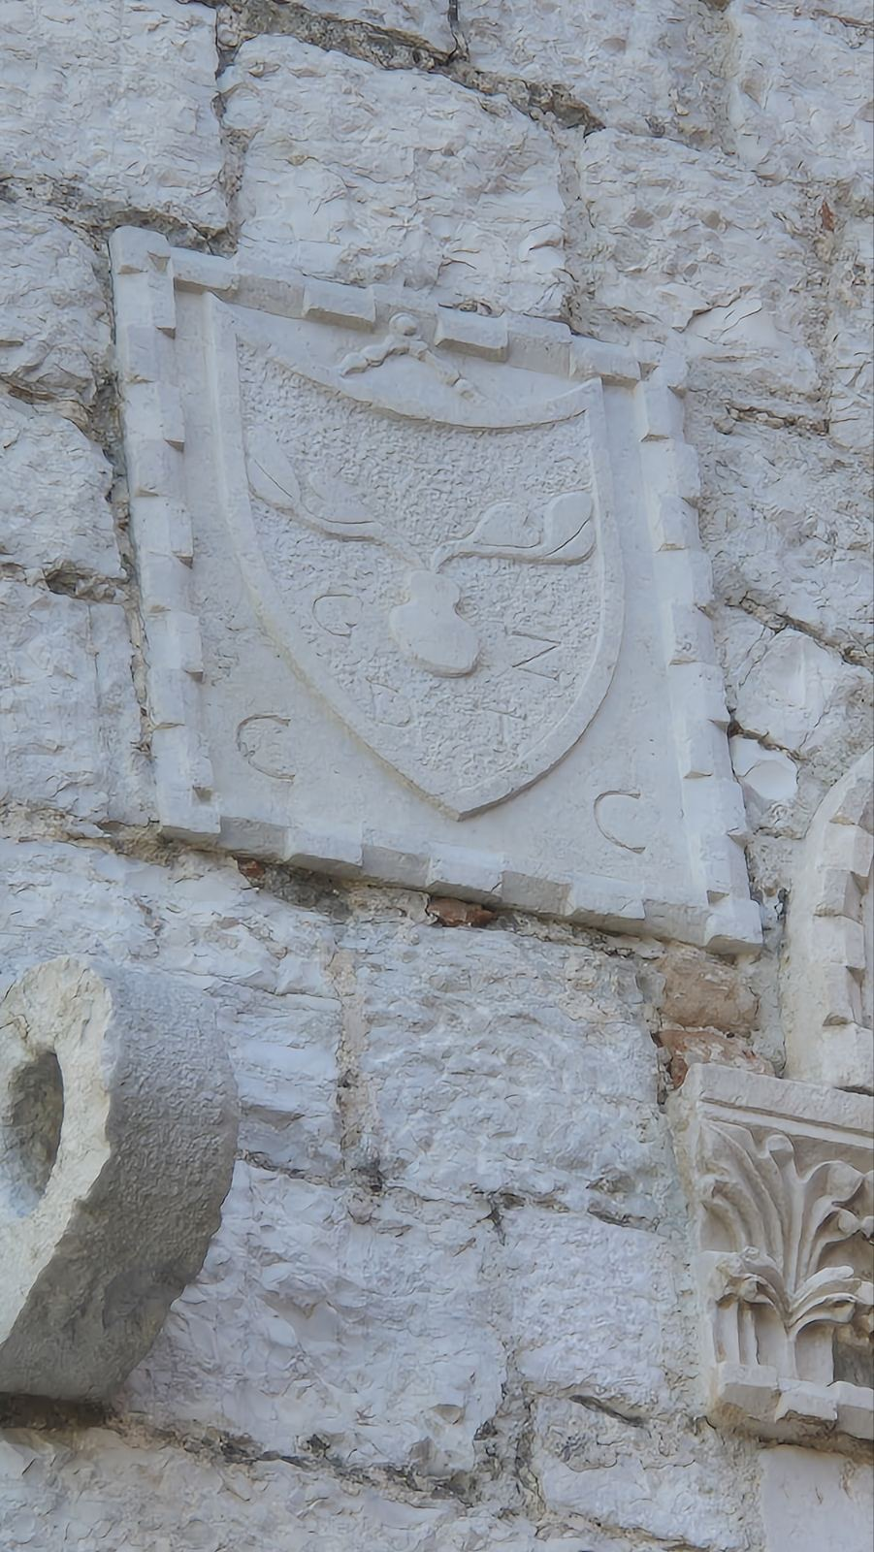

Slide 31
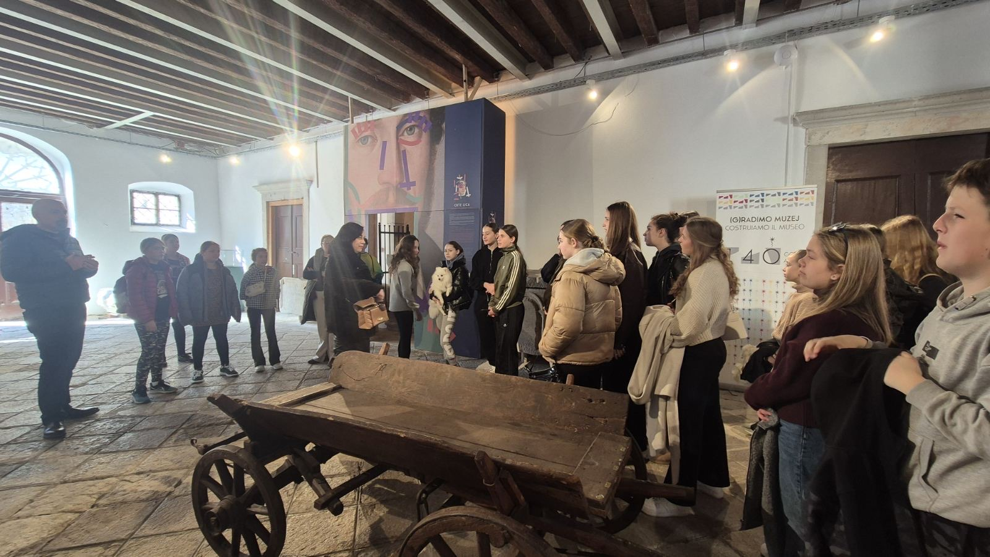

Slide 32
LITERATURA
'I de Vergottini - il divenire di una famiglia', Tiziana Carraro,2021.g.
https://www.muzejporec.hr/hr/naslovna/
https://search.app/M6hkjgGR9PwQbjPS9
https://porestina.info/elena-uljani-veki-povijest-palae-vergottin/

